Slide 1




SHRI GURU GOBIND SINGH JI GOVT. COLLEGE,
PAONTA SAHIB, SIRMOUR (H.P)

Slide 2
DR. KIRAN BALA SHARMA
(ASSTT. PROF. MUSIC INSTRUMENTAL) H.O.D.
MR. RAVINDER SHARMA
(ASSTT. PROF. MUSIC VOCAL)

Slide 3

B.A. 1ST YEAR
COURSE CODE: MUSA101TH HINDUSTANI MUSIC
(Vocal & Instrumental) Paper-I Theory (Unit-I)
Theory of Indian Music (General) , Basic principals of Indian Music & Biographies of Musicians, Composers & Musicologists.

Slide 4
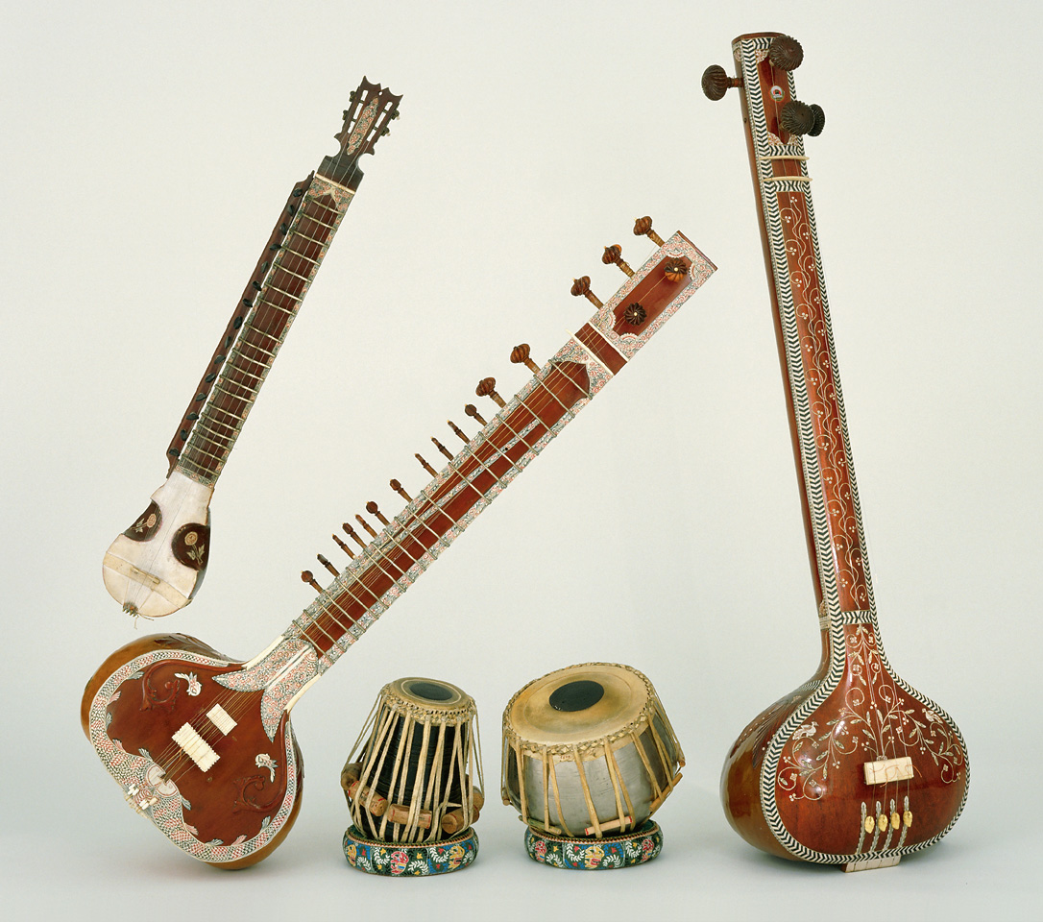

Slide 5

संगीत

Slide 6
भारतवर्ष को संगीत की दृष्टि से समृद्ध प्रान्त माना जाता है। यहां की संगीत परम्परा - अत्यन्त समृद्ध एवं गौरवशाली है। अनेकों विद्याओं का उद्भव वेदों से माना जाता है। संगीत की चर्चा वेदों में पर्याप्त रूप से की गई है। सामवेद को तो संगीत का वेद ही कहा जाता है। उस समय संगीत धार्मिक अनुष्ठान तथा दैविक मन्त्रों इत्यादि के रूप में प्रयोग होता था। धीरे-धीरे यह कला स्वतन्त्र रूप से पनपने लगी और यह कला उस परिधि से बाहर निकल कर मुक्त वातावरण में विकसित होती गई।
पंजाबी, उर्दु, फारसी तथा यूनानी में संगीत के लिए मौसिकी शब्द का प्रयोग किया जाता है। यह यूनानी शब्द दो शब्दों से मिलकर बना है। इसका प्रथम शब्द है 'मी' जिसका अर्थ है आवाज़ और दूसरा शब्द 'सीका' है जिसका अर्थ है गांठ देना। मौसिकी का अर्थ हुआ आवाज़ को योजनाबद्ध तरीके से बांधना।गीत के साथ वाद्य एवं नृत्य का विकास समग्र रूप से होने लगा। इसलिएसंगीत की शास्त्रोक्त परिभाषा निम्न है:
"गीतं वायं तथ नृतं त्र्यम् संगीत मुच्चयते" अर्थात् गीत वादन एवं नृत्यतीनों का समावेश संगीत है।इन तीनों का आधार स्वर तथा लय है। स्वर और लय नाद के परिष्कृत रूप हैं। यही कारण है कि ये तीनों कलाएं संगीत के अन्तर्गत मान्य है। इन तत्वों में गीत की उपयोगिता की प्रधानता है क्योंकि गीत में स्वर और लय के साथ शब्द (काव्य) का योग बन जाता है। संगीत को वेदों से सम्बन्धित माना गया है। वेद को मूलमंत्र ओम् है और यह तीन अक्षरों अ, उ, म से बना है यह तीन अक्षर ईश्वरीय शक्तियों के द्योतक है।

Slide 7
अ ब्रह्म की शक्ति का द्योतक है
उ विष्णु की शक्ति का द्योतक
म महेश की शक्ति का द्योतक
संगीत के सप्त स्वर ओम् के ही अन्तर्विभाग है। शब्द और स्वर की उत्पत्ति भी ओम् के गर्भ से हुई है। अतः ओम् शब्द संगीत का आधार है। जो ओम् की साधना करने में समर्थ होते हैं वे संगीत का यर्थाच रूप ग्रहण करने में सक्षम होते हैं। विद्वानों ने जहां एक ओर संगीत की उत्पति हृदयगत भावों से मानी है वहीं दूसरी ओर धर्म, अर्थ, काम और मोक्ष की प्राप्ति भी संगीत से ही कही है।संगीत में गायन, वादन तथा नृत्य को एक समान महत्ता प्राप्त है। ये तीनों कलाएं एक दूसरे की पूरक है।

